Slide 1
Impakt faktor és a többiek Különböző tudománymetriai mutatószámok
Vasas Lívia, Berhidi Anna, Csajbók Edit
TÁMOP – Semmelweis Tudáshálózat

Slide 2
Bibliometria: a publikációk mennyiségi viszonyaival foglalkozó tudomány az élettudományokhoz kötődik
Publikáció jellemzői:
Szerzők
Hivatkozások
Életkor
Hely
Téma

Slide 3
Meghatározások
Bibliometria:
a bibliográfiák által tükrözött szakirodalom kvantitatív vizsgálata (White&McCain, 1989)
Biblio – könyv metria - mérés tudománya (Sengupta, 1992)
Matematikai és statisztikai módszerek a könyvek és más információhordozókból eredő haszon tanulmányozására (Pryczherch, 1990)

Slide 4
Történet, források
Derek J. de Solla Price: Kis tudomány- nagy tudomány
Scientometrics folyóirat –1978 Braun Tibor http://www.springerlink.com/content/101080/
Marton János munkássága

Slide 5
Történet, források (folyt.)
Publish or perish – publikálj vagy pusztulj
Prioritás kérdése:
Semmelweis közlési gyakorlata
Legkisebb közölhető egység – least publishable unit - LPU

Slide 6
Alapfogalmak
Idézetek: későbbi cikkek szerzői a hivatkozás-jegyzékeikben közlik korábban publikált dok. bibl. adatait.
„Összidézet” szám: mindazon alkalmak száma, ahányszor az idézés előfordult.
Független idézet: az önmagára való idézés kimarad
Cikkek száma: adott folyóiratban publikált cikkek száma (általában a meeting abstract, editorial letter nem tartozik ide)
IF: (hatástényező, amely annak a mértéke, hogy milyen gyakran idézik a tárgyévben a folyóiratnak a megelőző 2 évében megjelent „átlagos cikkét”
Immediacy index
Hirsch index
Eigenfactor, Article Influence
SCImago Journal Rank

Slide 7
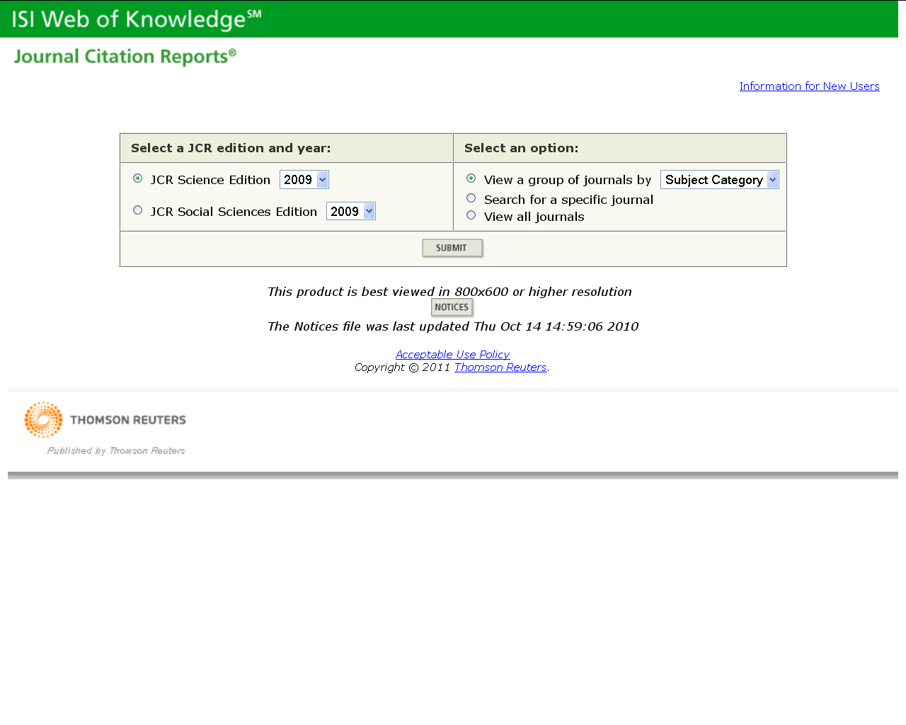

Slide 8
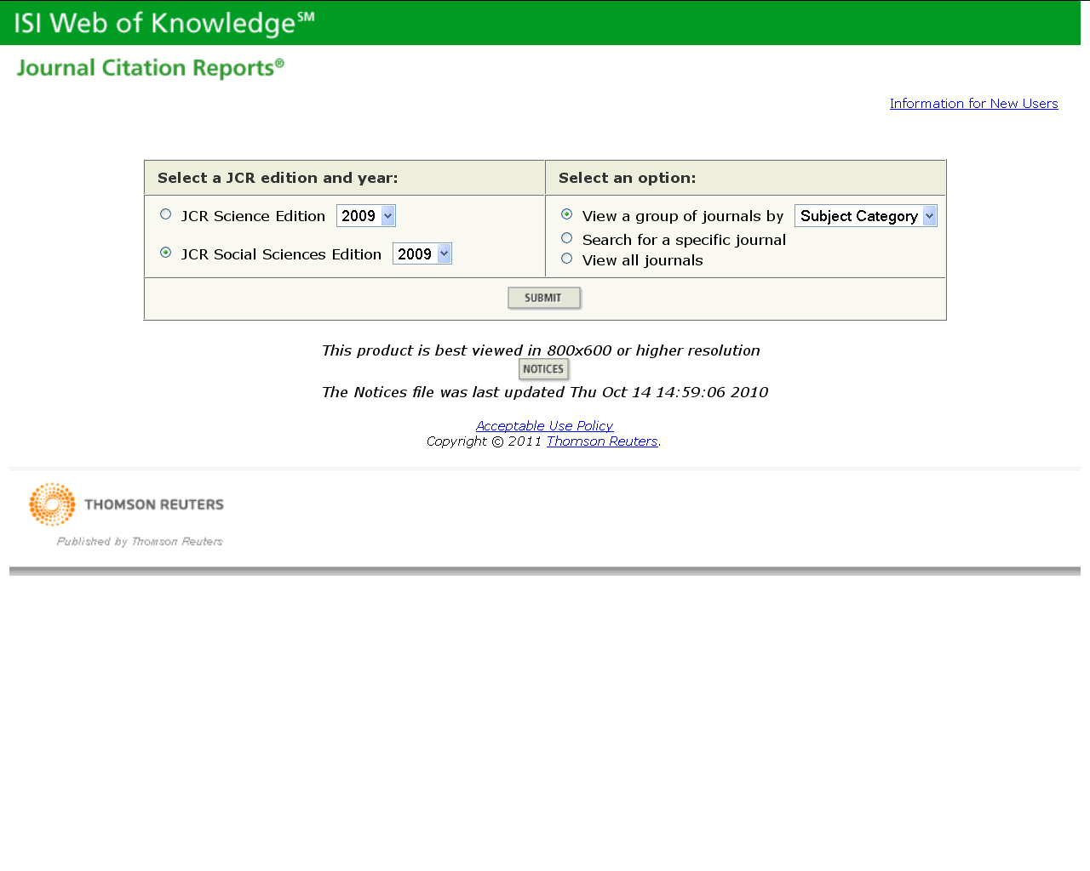

Slide 9
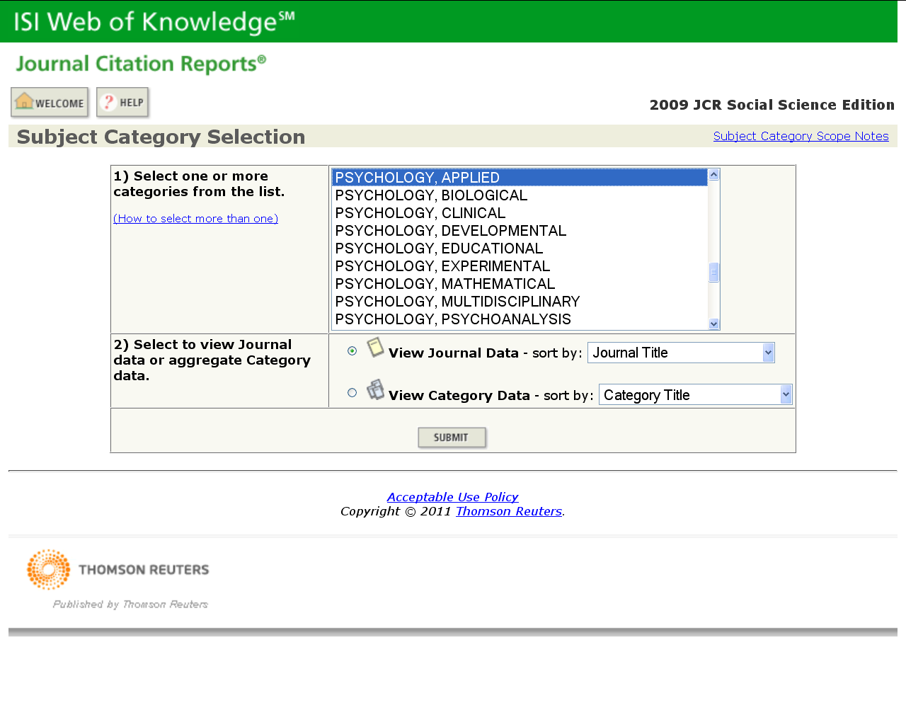

Slide 10
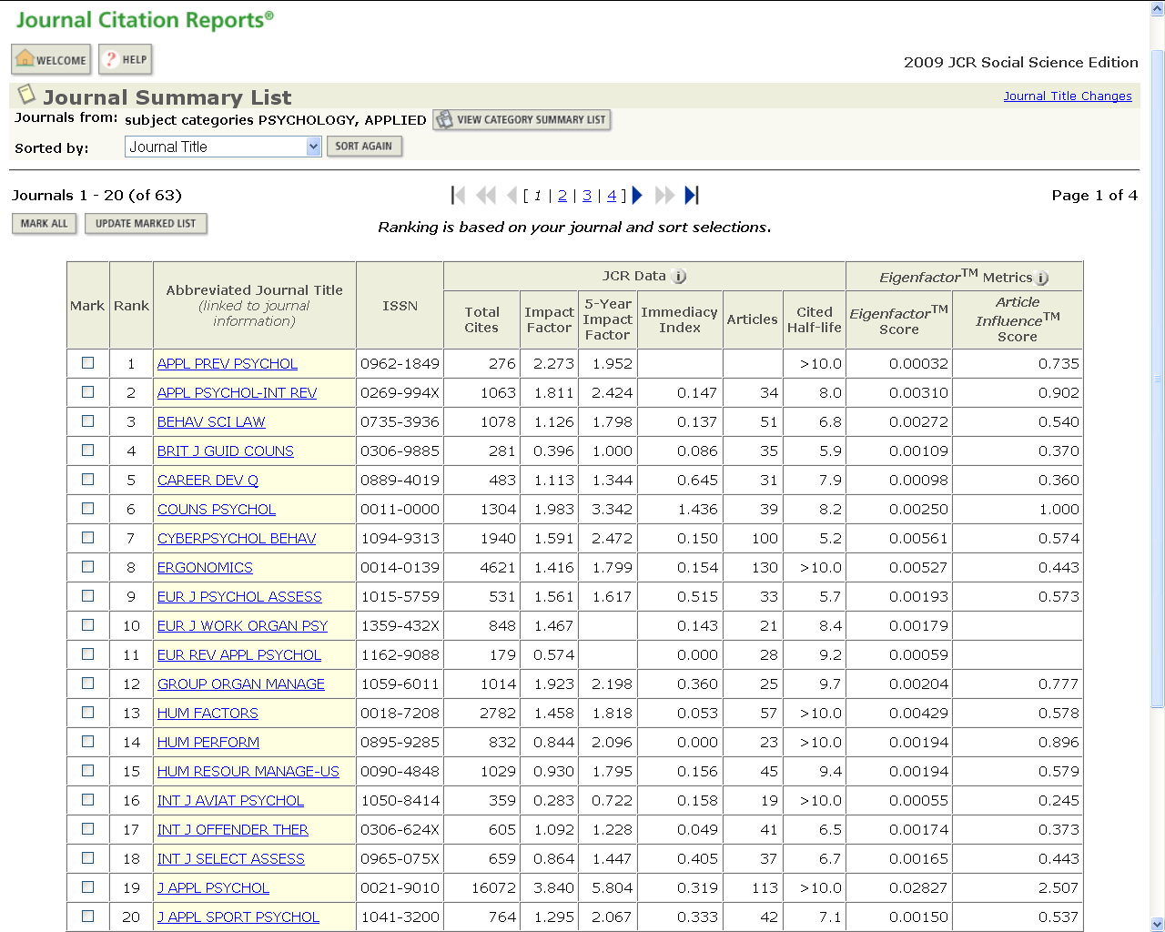

Slide 11
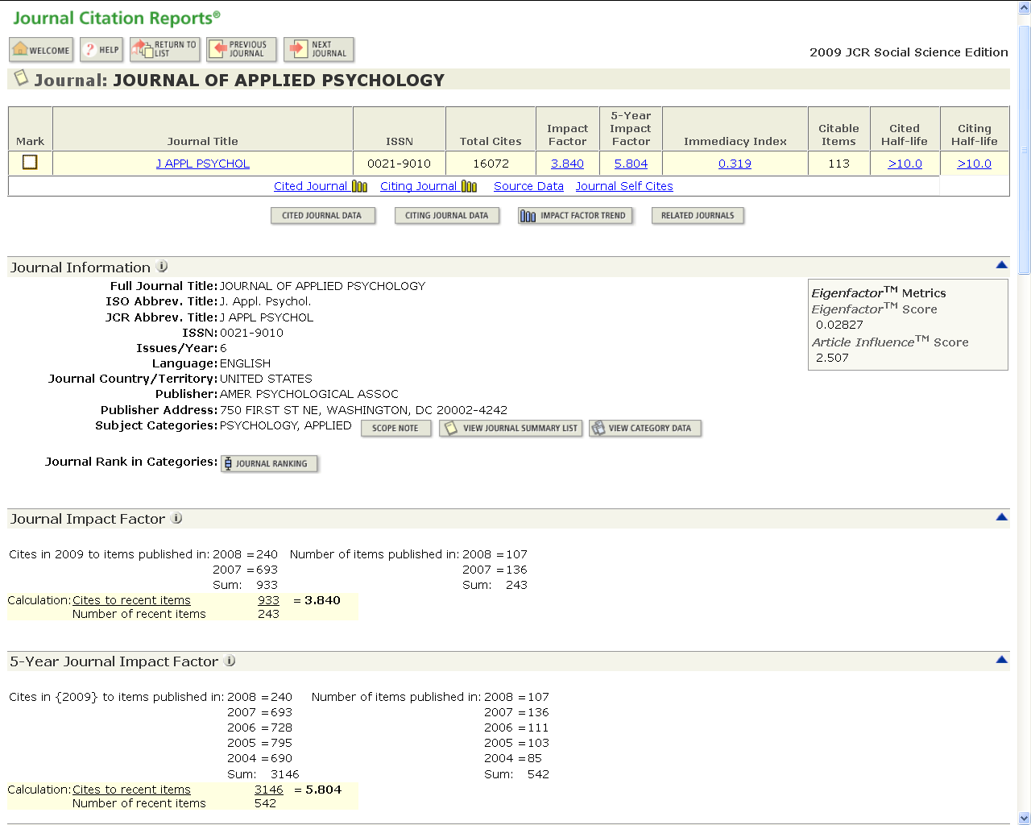

Slide 13
További mutatószámok a JCR oldalán
Immediacy index, azaz frissességi index
Azt mutatja, hogy a folyóiratok adott cikkeit milyen gyorsan kezdi idézni a szakirodalom.
Pl. a New England Journal of Medicine 2008-as Immediacy Indexének számítása: 2008-as cikkek 2008-ban jött idézetei = 4352 2008-ban publikált cikkek száma = 356
Számítás: adott év cikkeinek adott évi idézetei adott év cikkeinek száma
$\frac{4352}{356}$ = 12,225

Slide 14
További mutatószámok a JCR oldalán
Cited half-life, vagyis idézettségi félidő
A tárgyévtől visszafelé ennyi évben jelentek meg az összes idézés felét generáló cikkek
Kis felezési idő gyors, nagy felezési idő lassú elévülést jelent.
Például a JCR 2001-ben a Crystal Research and Technology folyóiratnak idézettségi félidője: 7,0. Ez azt jelenti, hogy a 1995-2001 (7 év) között publikált közlemények adják az összes idézetek számának az 50%-át 2001-ben.

Slide 15
h index
Jorge E. Hirsch, a San Diego Egyetem fizikusa , 2005 augusztus - kísérlet a produktivitás és a hatás egyidejű mérésére.
A h-index az egyén olyan publikációinak h-száma, amelyek legalább h-számú idézetet kaptak a szakirodalomban.
Sorba állítjuk a publikációkat idézetük csökkenő sorrendjében, h-index azon publikáció sorszáma lesz, amelynek az idézői legalább annyian vannak, mint maga a sorszám

Slide 16
h index meghatározása
Közlemény sorszáma | Közlemény idézeteinek száma
1 | 325
2 | 264
3 | 263
4 | 260
5 | 145
6 | 116
7 | 85
8 | 84
9 | 84
10 | 45
11 | 32
12 | 18
13 | 16
14 | 14
15 | 14
16 | 7
17 | 3
18 | 3
19 | 2
20 | 1
Közlemény sorszáma | Közlemény idézeteinek száma
1 | 64
2 | 58
3 | 58
4 | 58
5 | 42
6 | 41
7 | 33
8 | 33
9 | 32
10 | 30
11 | 30
12 | 25
13 | 25
14 | 18
15 | 12
16 | 7
17 | 3
18 | 3
19 | 2
20 | 1

Slide 17
h index, de honnan?
Web of Science – szerzőre keresés – Create Citation Report
Scopus – szerzőre keresés – View citation overview (lehetőség az önidézet kiszűrésére)
MTMT
Saját készítés
Google Scholar – segédprogram szükséges pl. Publish or Perish
Notes:
Web of Knowledge was found to have strong coverage of journal publications, but poor coverage of high impact conferences. Scopus has better coverage of conferences, but poor coverage of publications prior to 1996; Google Scholar has the best coverage of conferences and most journals (though not all), but like Scopus has limited coverage of pre-1990 publications.^{[6]}
Web of Knowledge megállapítást nyert, hogy erős lefedettsége folyóirat publikációk, de a rossz lefedettségű nagy hatású konferenciák. A Scopus a jobb lefedettség konferenciák, de a rossz lefedettségű kiadványok, 1996 előtt, a Google Scholar a legjobb lefedettséget konferenciák és a legtöbb folyóirat (bár nem az összes), de mint Scopus korlátozott lefedettsége az 1990 előtti kiadványok.
Visszatérve a Web of Science és Scopus adatbázisokra, ha összehasonlítjuk egyes szerzők h-index értékét, eltérő lehet – hiszen más-más folyóiratokat (is) indexel a két adatbázis, s az idézetek „gyűjtése” is különböző forrásokból érkezik/érkezhet.
Ha egy kutató szeretné megállapítani h-indexét, érdemes a teljes idézettségi jegyzéke alapján kiszámolnia azt, hiszen a jegyzék jó esetben alapul veszi a két citációs adatbázist, egyéb forrásokat, saját gyűjtéseket, így kevesebbre szűkül az „elveszett” vagy „meg sem talált” idézetek száma, s a h-index is pontosabb lesz, mint akár a citációs adatbázisokban megjelenő h-index.

Slide 18
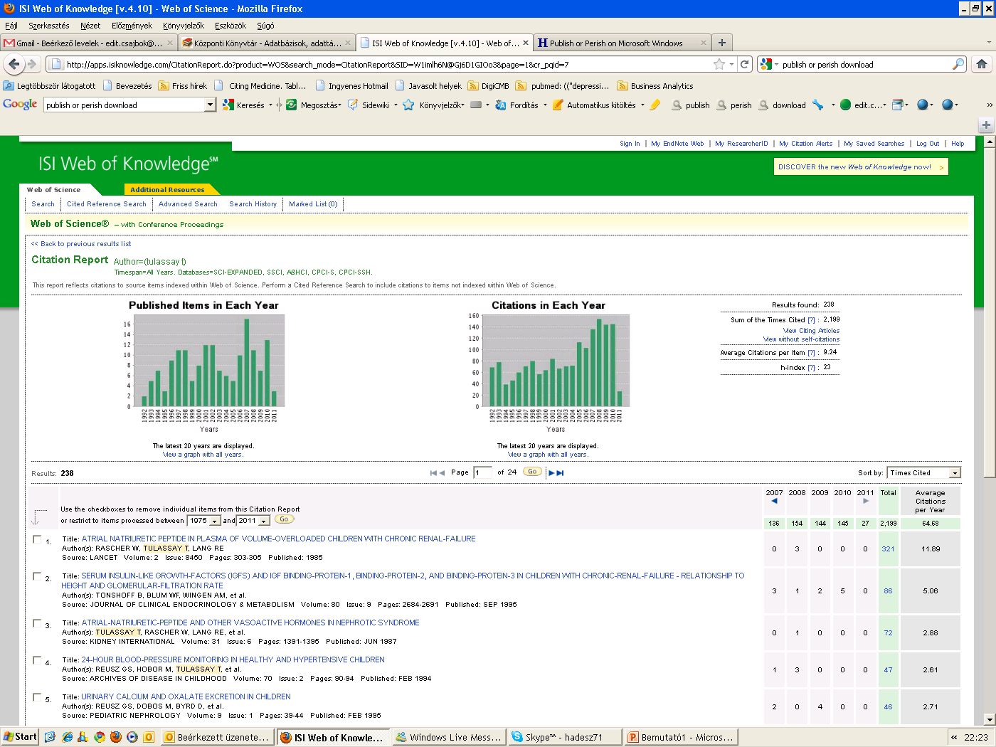

Slide 19
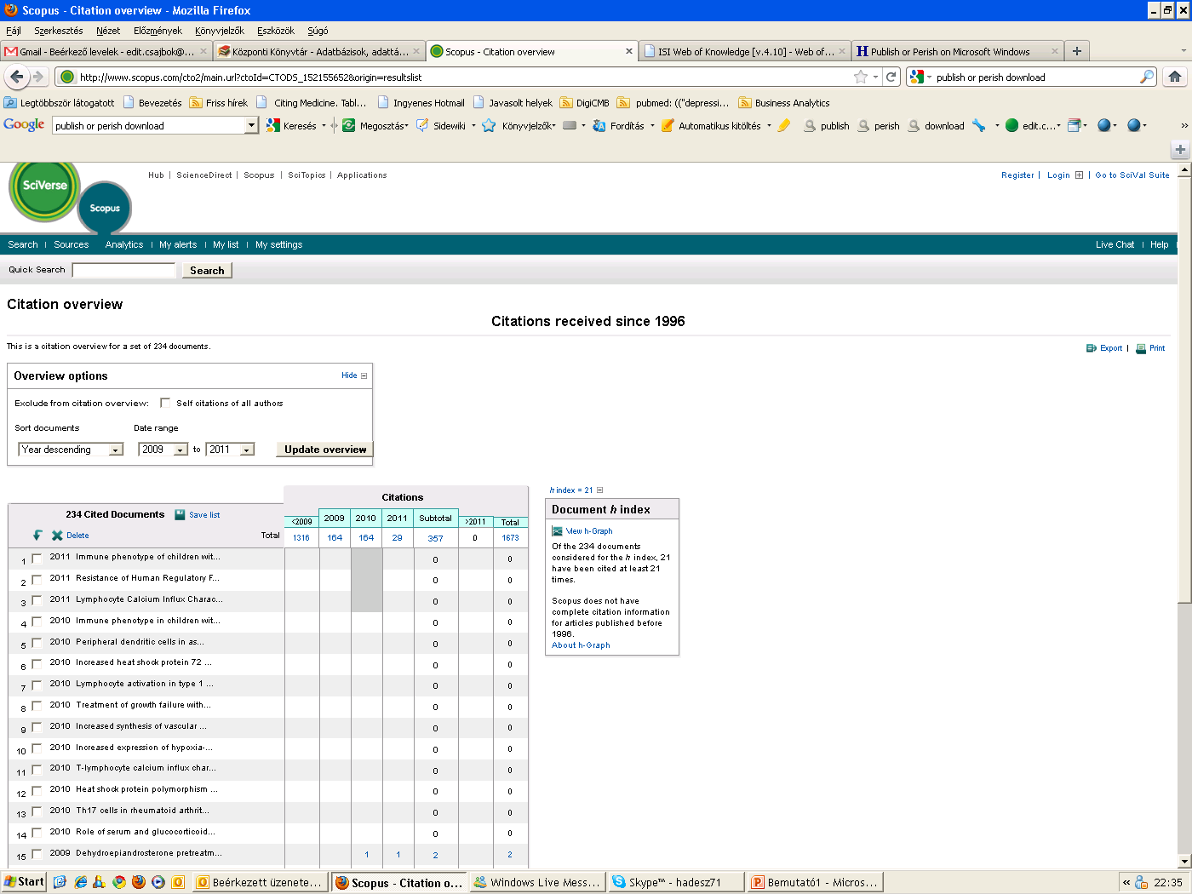

Slide 20
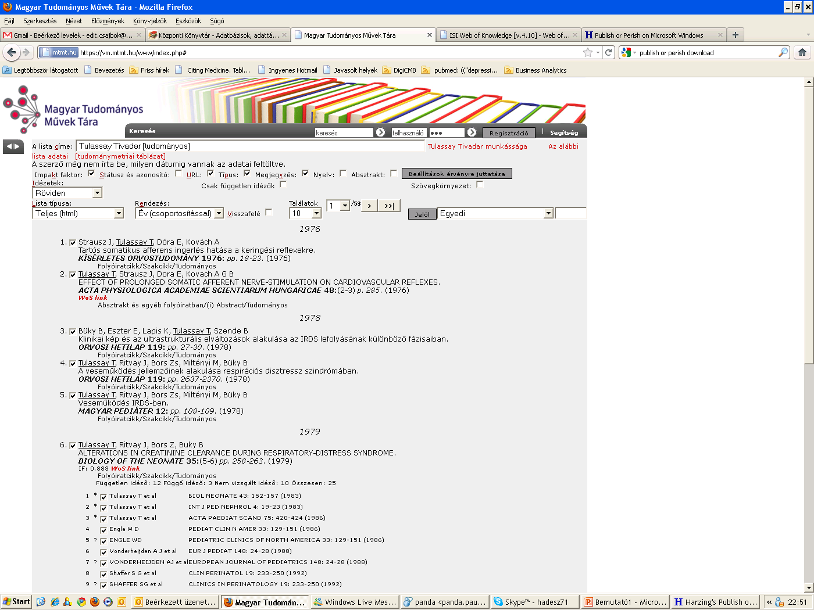

Slide 21
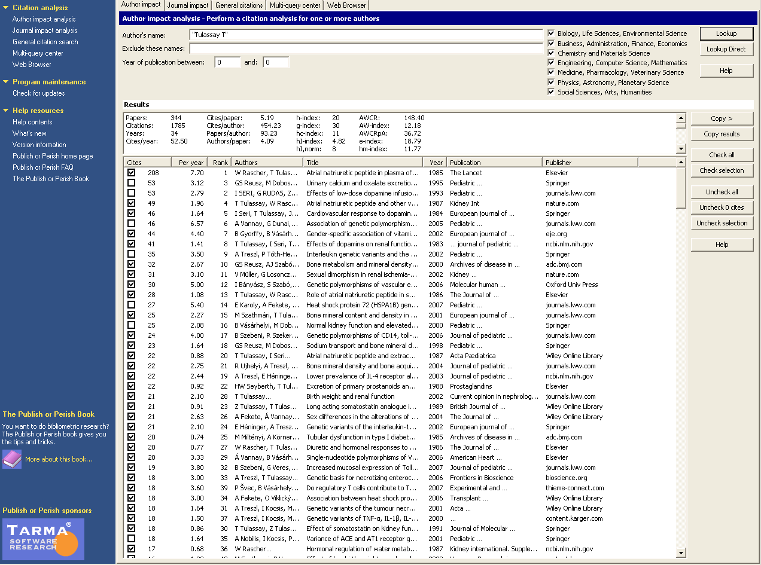
Ha valamelyik közlemény nem az adott szerzőé, törölhetjük a kiválasztást

Slide 22
Ellenérvek – h index
nem árul el semmit az idézettség eloszlásáról a teljes publikációs tevékenységre nézve
nem számol az eltérő területi idézettségi szokásokkal
h soha nem lehet nagyobb a teljes cikkszámnál. amikor egy cikk bekerül a h-indexet definiáló publikációk közé, onnantól az idézettségének változása nem módosítja a h értékét.
a h index értéke nem csökken

Slide 23
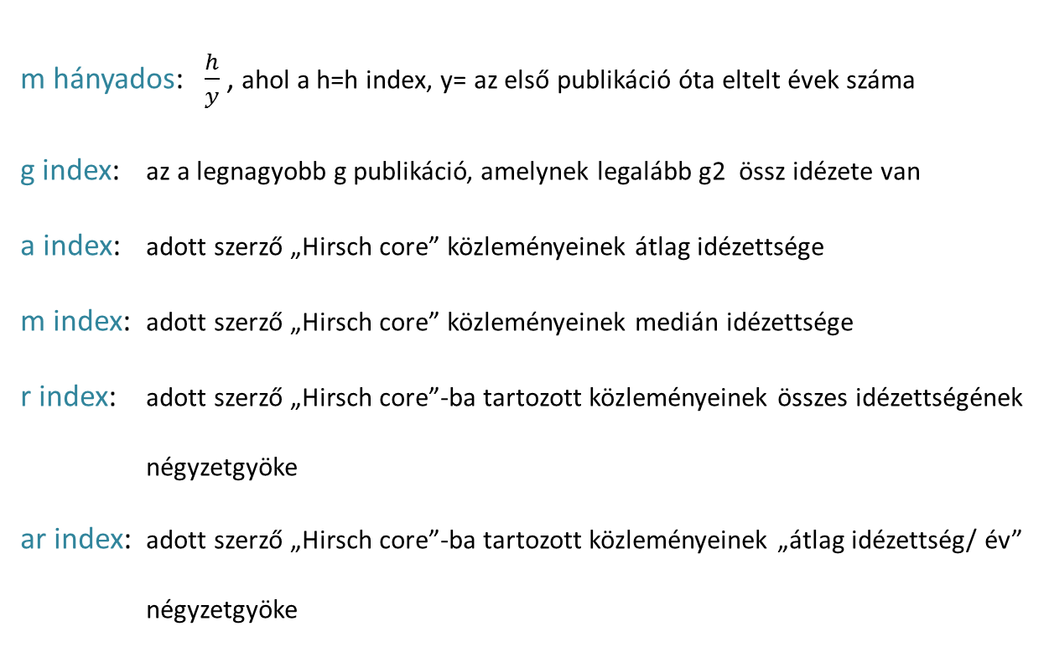
Variációk a h indexre

Slide 24
g index
Leo Egghe 2006-ban a h index továbbfejlesztéseként hozta létre
a g-index csak abban különbözik a h indextől, hogy az idézetek összegét nézi, vagyis g publikáció-nak összesen legalább g2 idézete van.
g index „örökölte” a h index minden jó tulajdonságát, de jobban figyelembe veszi a top közlemények idézet számait.
jobban súlyozza a nagy idézettségű cikkek szerepét

Slide 25
A g index és a h index
g≥h
Közlemény idézeteinek száma | Közlemény sorszáma | Közlemény sorszámának négyzete | Σ idézet száma
47 | 1 | 1 | 47
42 | 2 | 4 | 89
37 | 3 | 9 | 126
36 | 4 | 16 | 162
21 | 5 | 25 | 183
18 | 6 | 36 | 201
17 | 7 | 49 | 218
16 | 8 | 64 | 234
16 | 9 | 81 | 250
16 | 10 | 100 | 266
15 | 11 | 121 | 281
13 | 12 | 144 | 294
13 | 13 | 169 | 307
13 | 14 | 196 | 320
13 | 15 | 225 | 333
12 | 16 | 256 | 345
12 | 17 | 289 | 357
12 | 18 | 324 | 369
12 | 19 | 361 | 381
11 | 20 | 400 | 392
h index
g index

Slide 26
Kutató a pályája elején és az indexek
Közlemény idézeteinek száma | Közlemény sorszáma | Közlemény sorszámának négyzete | Σ idézet száma
20 | 1 | 1 | 20
10 | 2 | 4 | 30
5 | 3 | 9 | 35
0 | 4 | 16 | 35
0 | 5 | 25 | 35
0 | 6 | 36 | 35
Notes:
bármilyen indexet is használunk, a különböző szakterületek nem összehasonlíthatók.

Slide 27
Variációk a h indexre
m hányados: $\frac{h}{y}$, ahol a h=h index, y= az első publikáció óta eltelt évek száma
g index: az a legnagyobb g publikáció, amelynek legalább g2 össz idézete van
a index: adott szerző „Hirsch core” közleményeinek átlag idézettsége
m index: adott szerző „Hirsch core” közleményeinek medián idézettsége
r index: adott szerző „Hirsch core”-ba tartozott közleményeinek összes idézettségének négyzetgyöke
ar index: adott szerző „Hirsch core”-ba tartozott közleményeinek „átlag idézettség/ év” négyzetgyöke

Slide 29
„PageRank” megjelenése a mutatószámok között
Teljesítménymutatók, amelyek az idézeteket súlyozzák a minőségük alapján
Eigenfactor (Washingtoni Egyetem), SCImago (spanyol egyetemek)
Ezek az algoritmusok a Google módszeréhez hasonlóak: weboldalak helyett folyóiratokat rangsorolnak „idézésük” szerint, s figyelembe veszik, hogy honnan érkezett az idézet (súlyozás)
A fenti két mutatószám jobb megértését önálló weboldalaik is segítik, ahol az értékek ingyenesen kereshetők is.
Forrás: Hariharan Y. How To Stop Your Blog From PageRank Dilution [Internet]. Elérhető: http://www.techspikes.com/wp-content/uploads/2008/08/pagerank-algorithm.jpg

Slide 30
Eigenfactor
Az Eigenfactort a washingtoni egyetem biológiai részlegén fejlesztették ki Carl T. Bergstrom és kollégái, 2007 januárjában weboldalt is indítottak: http://www.eigenfactor.org/
A mutatószám forrása a Thomson Reuters Journal Citation Reports adatbázisa.
A folyóiratokat a „befolyásuk” rangsorolja: mutatja egy adott folyóiratban található cikkek mennyire idézettek az elmúlt 5 évre visszamenőleg.
Különbséget tesz a folyóiratok tekintélyét illetően.
Az összes folyóirat Eigenfactor pontszámának összege 100, az egyes folyóiratok Eigenfactor értéke ennek bizonyos százaléka.
E mutatószám kihagyja:
a folyóiratok önidézeteit
azokat a folyóiratokat, amelyeknek csak önidézeteik vannak
az évente 12 cikknél kevesebbet felmutató folyóiratokat
Notes:
Az 5 évet felölelő periódus összhangba hozza a különböző tudományágakból érkező idézeteket is, amelyek nem mindig vannak „egy súlycsoportban”. …nem mindegy ugyanis, hogy az idézetek magasan értékelt lapból érkeznek, pl. Nature vagy Cell, vagy kevésbé rangos, szűk olvasóközönséggel bíró folyóiratból.

Slide 31
Article Influence
Az eigenfactoros csapat megalkotta az Article Influence értéket, amely számítása alapján jobban összevethető az impakt faktorral.
Article Influence érték: egy folyóiratcikk viszonylagos befolyását méri. Átlagértéke: 1. Az ettől magasabb AI értékkel rendelkező cikket magas, az 1-től kisebb értékűt alacsony hatásúnak értékelik.
Az Eigenfactor és az Article Influence értékek kereshetők a fenti weboldalon, valamint 2007-től elérhetők az online JCR-ben is.

Slide 32
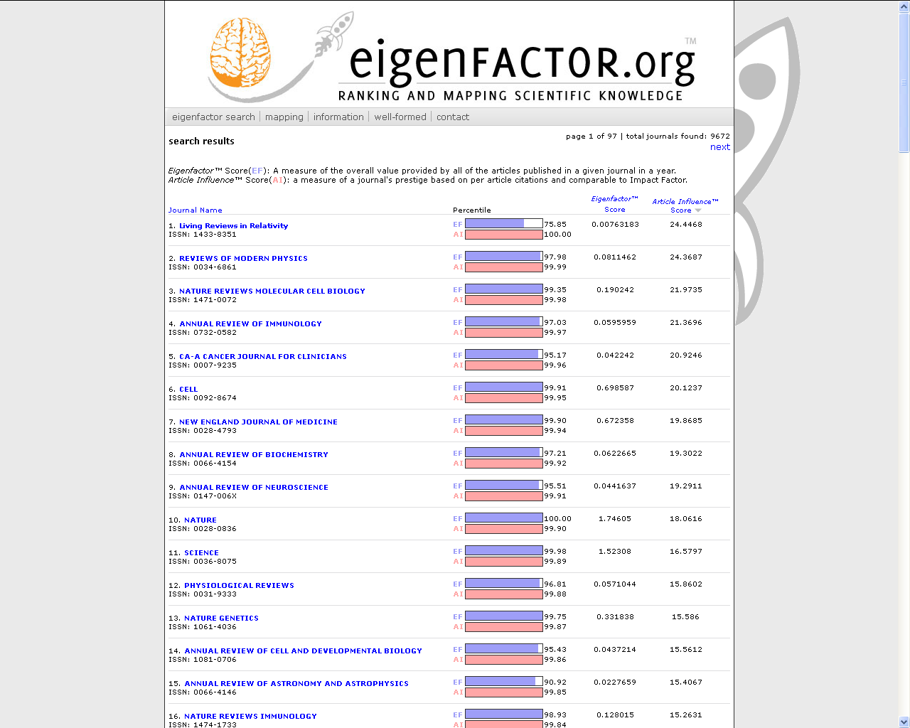
Folyóiratlista a 2009-es Eigenfactor és Article Influence értékek alapján

Slide 33
Eigenfactor – vizualizációs projekt
Az Eigenfactor vizualizációs projektjénél négyféle vizualizációs módszerrel jelenítik meg az idézettségi kapcsolatokat.
A projekt részhalmazra szűkíti a JCR-ből származó adatokat: szakterületenként kiválasztottak 25 folyóiratot 2005-ös Article Influence értékük szerint rangsorolva. A következetesség elvét követve a választott tudományos lapok az 1997-2005 közötti éveket ölelik fel és szerepel köztük a 10 legmagasabb Eigenfactor értékű folyóirat is.
Bővebb információ külön weboldalon érhető el: http://well-formed.eigenfactor.org/

Slide 34
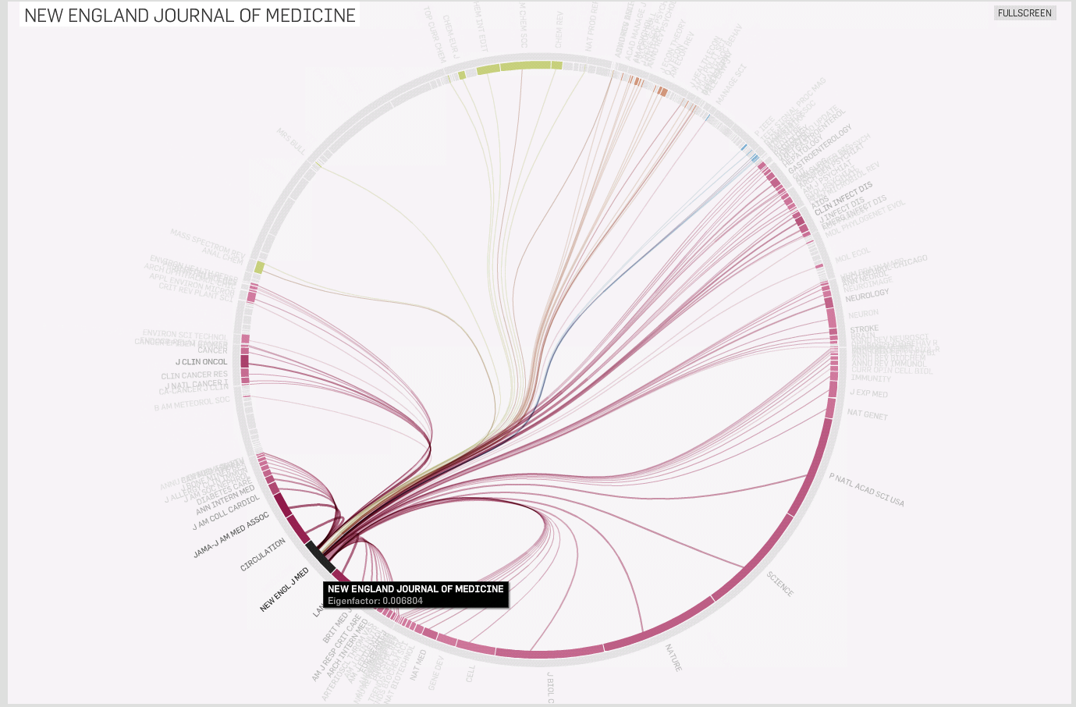
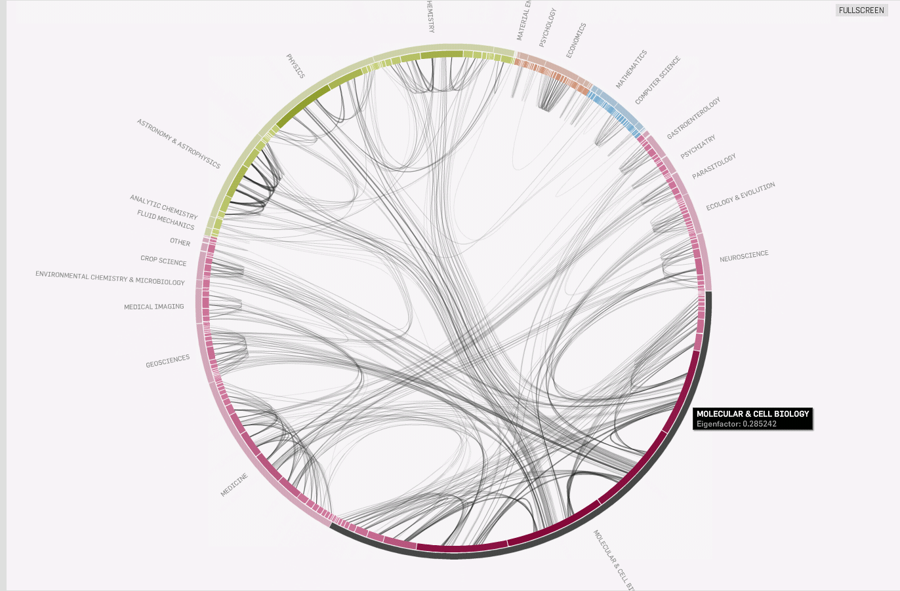
Eigenfactor –idézet hálózat vizualizáció
Notes:
Az idézettségi minta vizualizáció az idézettségi hálóról nyújt áttekintést. A belső kört négy szín alkotja, amelyek a folyóiratok négy fő csoportját jelenítik meg, ezek persze további alcsoportokba, azaz tudományterületekre oszlanak a külső kör mentén. A belső kör – és fő színek – mentén az egyes folyóiratok helyezkednek el Eigenfactor értékükkel. Ez a vizualizációs módszer a kiemelt 1000 idézeti kapcsolatot jeleníti meg a folyóiratok között: minél erősebb és sűrűbb a vonalak hálózata, annál szorosabb az idézetek hálója az egyes folyóiratok és tudományterületek között. Ha kiválasztunk a belső gyűrűben egy folyóiratot vagy a külső gyűrűben egy tudományterületet az egymásra érkező idézetek vonalait látjuk, amelyek a „bejövő” ill. „kimenő” idézetek együttes képét mutatják.

Slide 35
SCImago Journal Rank (SJR)
A SCImago csapat spanyol egyetemek kutatóiból áll. Többféle mutatószám kidolgozásával foglalkoznak.
A SJR weboldala 2007 decemberében indult: http://www.scimagojr.com
A mutatószám forrása az Elsevier Scopus adatbázisa.
A SJR a súlyozott idézetek átlag értékét mutatja adott évre vonatkozóan: az elmúlt 3 évre visszamenőleg vizsgálja a publikációk számát és az idézettséget is.
A súlyozás itt is a Page Rank algoritmusra vonatkozik.
Kihagyja: a folyóiratok önidézeteit, akárcsak az Eigenfactor.

Slide 36
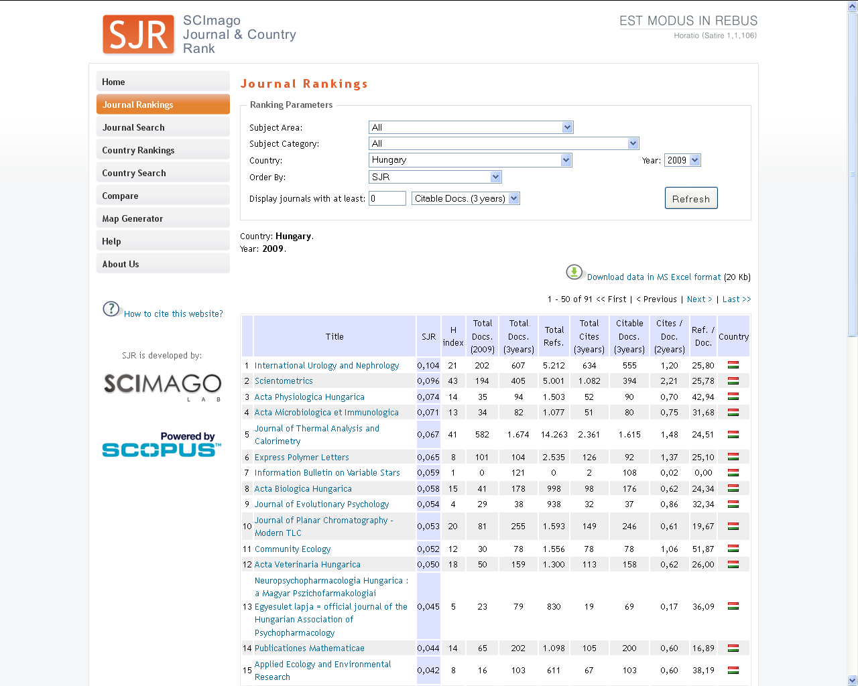
SJR – Magyarország folyóiratainak rangsora

Slide 37
Egyéb, Scopus adatbázisra támaszkodó teljesítménymutató
SCImago Country Rank: a SCImago csapat dolgozta ki országok/régiók rangsorolására a Scopus adatbázis szakterületei és kategóriái szerinti besorolásban.
SNIP (Source Normalized Impact per Paper): korrigálja az egyetlőnségeket a különböző tudományterületek idézet szokásait/gyakoriságait figyelembe véve. Kidolgozása a leideni egyetem egyik kutatója, Henk Moed nevéhez fűződik. Bővebben a SNIP-ről ill. a SJR-ről a Scopus ingyenes információs oldalán is kereshetünk: http://info.scopus.com/journalmetrics/
SIR (Scimago Institutions Rankings): intézetek több szempont szerinti rangsorolására dolgozta ki a SCImago csapat, bővebben: http://www.scimagoir.com/

Slide 38
Hazai gyakorlat
A Semmelweis Egyetem a különböző egyetemi pályázatok értékeléséhez vagy egyéb tudományos kimutatásokhoz az impakt faktort alkalmazza.
A PhD adatlapoknál a társadalomtudományok és a sporttudományok területén ún. publikációs pontokat határoznak meg.
A gyakorlatban egyre több szerző tünteti fel a h-index értéket is, különösen a MTMT megjelenésével.

Slide 39
Köszönjük a figyelmet!
Kérdés?
Megjegyzés?

